Slide 1
Буква Я
www.skachat-prezentaciju-besplatno.ru

Slide 2
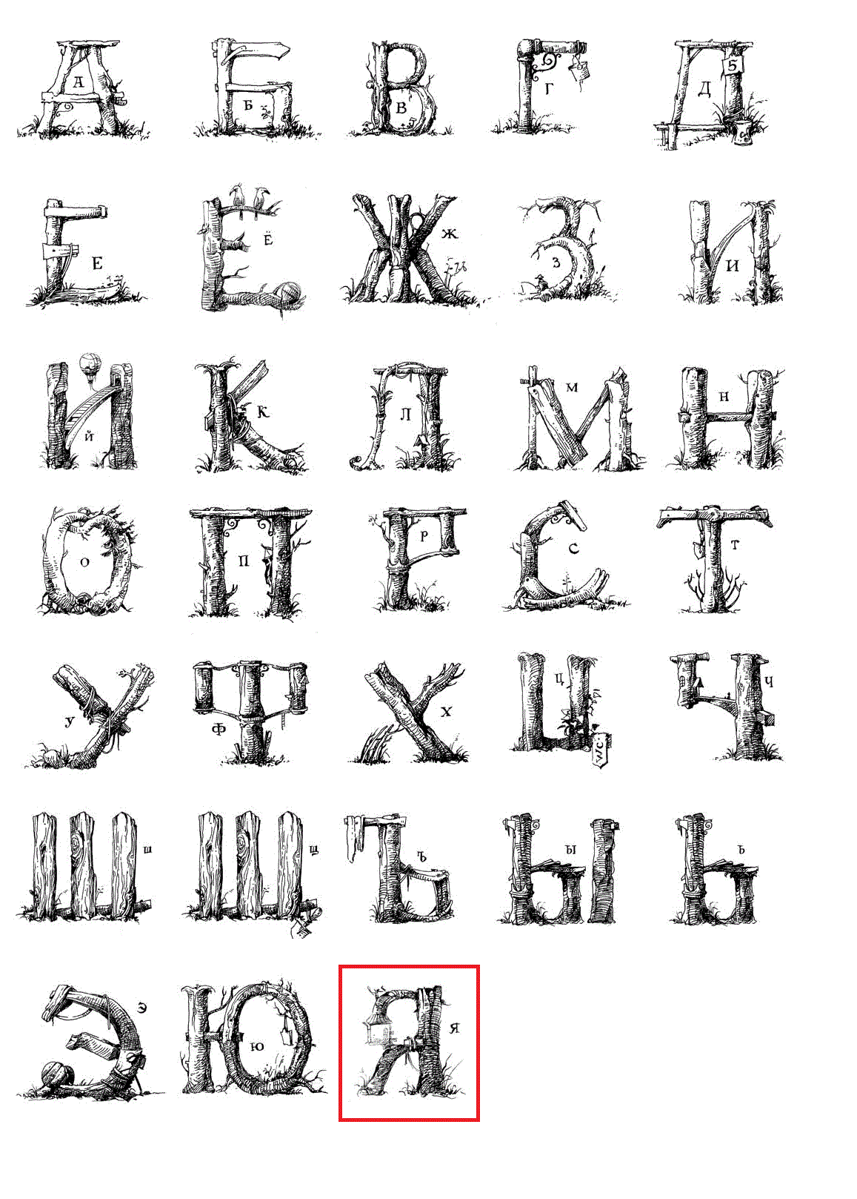
Буква я входит в состав практически всех славянских алфавитов. В алфавите русского и украинского языков она располагается на 33 месте, 30 позицию данный символ занимает в болгарском языке, 32 – в алфавите белорусского языка.
www.skachat-prezentaciju-besplatno.ru

Slide 3
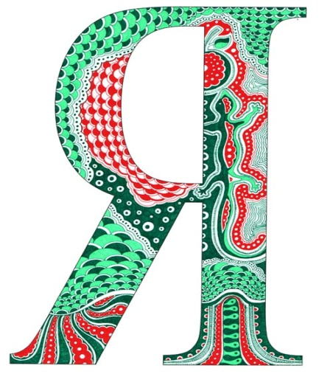
Стоит упомянуть о том факте, что во всех вышеперечисленных алфавитах данный знак занимает последнюю позицию. Ранее последнее место занимал мягкий знак. Буква «я» была исключена из сербского языка в середине 19 века. Так как современный македонский алфавит был построен по образцу сербского, то в него также не была включена буква «я».
www.skachat-prezentaciju-besplatno.ru

Slide 4

Звук «я»- двойной и представляет собой сочетание следующих букв «а» и «й». Необходимо сразу же заметить, что двойной звук может возникать только в том случае, если буква «я» стоит в начале слова.
www.skachat-prezentaciju-besplatno.ru

Slide 5
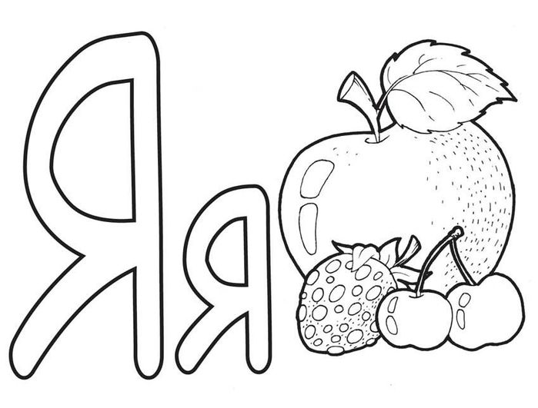
Также двойственность звука возможна при условии, что «я» располагается после разделительного «ь» или же «ъ», а также после другой гласной. К примеру: Рая, моя, твоя, ничья.
www.skachat-prezentaciju-besplatno.ru

Slide 6

Не лишним будет упомянуть о том факте, что правила русского языка запрещают написание следующих сочетаний: чя и щя. Это обусловлено в первую очередь тем, что звуки «ч» и «щ» сами по себе являются мягкими. Однако существуют и некоторые слова, которые являются исключениями. К таковым словам можно с уверенностью отнести заимствованные из других языков. Например: Мкртчян, хуацяо и т.д.
www.skachat-prezentaciju-besplatno.ru

Slide 7
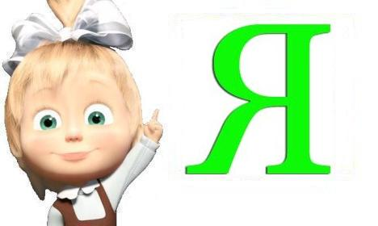
Помимо этого, стоит также отметить тот факт, что для украинского языка, в отличие от других славянских, вышеперечисленные сочетания шипящих звуков с буквой «я» более привычны..
www.skachat-prezentaciju-besplatno.ru

Slide 8

Употребление буквы «я» в качестве личного местоимения в разных славянских языках различно. В русском, украинском и белорусском языках данный знак представляет собой личное местоимение первого лица единственного числа. Данное местоимение включает в себя только одну эту букву.
www.skachat-prezentaciju-besplatno.ru

Slide 9
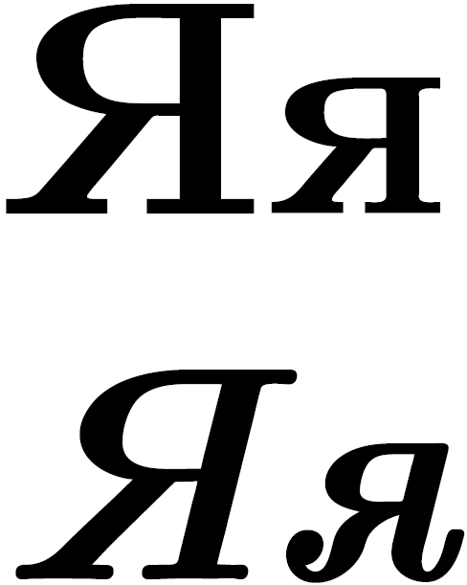
В болгарском языке данный символ также обозначает личное местоимение 3 лица, единственного числа, зачастую женского рода. Также может употребляться в роли прямого дополнения.
www.skachat-prezentaciju-besplatno.ru

Slide 10

Буква «я» в болгарском соответствует винительному падежу русского языка.
Не лишним будет также упомянуть о том факте, что этот знак в церковнославянском алфавите также используется в качестве личного местоимения 3 лица. Может быть как единственного, так и множественного числа.
www.skachat-prezentaciju-besplatno.ru

Slide 11

Интересен тот факт, что кириллическая буква я часто используется народностями, которые используют латинский алфавит. Это обусловлено в первую очередь тем, что данный знак является зеркальным отражением латинской буквы «R». Именно в связи с этим стилизованную букву «я» достаточно часто используют для замены знака «R» на рекламных проспектах и т.д.
www.skachat-prezentaciju-besplatno.ru

